Slide 1
Welkom bij TalentCommunity
Wat is TalentCommunity?
Waarom is dit belangrijk?
Notes:
Wat is Talent Community:
Een platform dat je helpt inzicht te krijgen in jouw skills mbv een gevalideerde test. Je kunt je skillpaspoort downloaden en als startpunt gebruiken voor je persoonlijke ontwikkeling.
Een platform waar je projecten, (bij)banen, en stages kunt vinden gebaseerd op jouw skills.
Waarom is dit Belangrijk:
In de huidige arbeidsmarkt draait het niet alleen om je diploma, maar vooral om de skills die je bezit en hoe je deze kunt toepassen.

Slide 2
De Skillss van de Toekomst
Wat zijn 21st Century Skills?
Kritisch denken Creativiteit
Problemen oplossen Logisch redeneren
Omgaan met informatie ICT-vaardigheden
Mediavaardigheid Samenwerken
Communicatie Zelfstandig werken
Sociale en culturele vaardigheden
Waarom zijn ze belangrijk?
Notes:
Wat zijn 21st Century Skills?
Essentiële vaardigheden voor succes in de moderne wereld.
Waarom Zijn deze belangrijk?
Ze helpen je in je studie, op de arbeidsmarkt en in je persoonlijke leven.

Slide 3
Stappenplan
Stap 1: Maak een profiel aan op TalentCommunity.nl en vul je gegevens in.
Stap 2: Doe de online test om je 21st century skills te meten en ontvang je skillpaspoort.
Stap 3: Gebruik je skillpaspoort voor je persoonlijke ontwikkeling, het vinden van een bijbaan en/of bedrijven voor schoolopdrachten
Stap 4: Blijf je vaardigheden ontwikkelen, stel doelen en herhaal de test om je groei te zien.

Slide 4
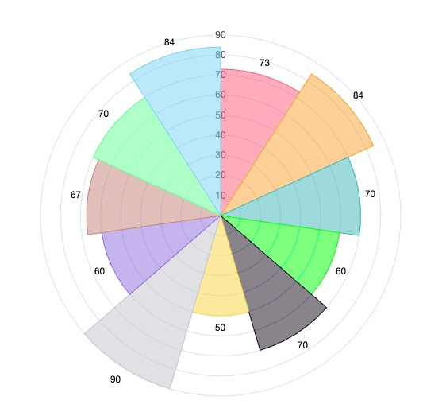
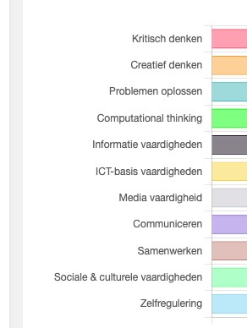
SkillPaspoort
Notes:
Voorbeeld van een skillPaspoort waaruit blijkt dat ICT-vaardigheden laag scoren

Slide 5
Hoe verder te ontwikkelen?
Als een student de 21st century skill ICT-vaardigheden wil ontwikkelen, kan hij of zij de volgende concrete acties ondernemen:
Volg online cursussen: Begin met cursussen in programmeren, webdesign, of gegevensanalyse via platforms zoals Coursera, Udemy of Codecademy om een stevige basis in technologie op te bouwen.
Oefen met verschillende software: Maak jezelf vertrouwd met verschillende softwaretools, zoals Microsoft Office, Google Workspace, en grafische software zoals Adobe Photoshop, om je technische vaardigheden te verbreden.
Bouw een eigen project: Start een persoonlijk project, zoals het bouwen van een eenvoudige website, het maken van een app, of het automatiseren van een taak met code. Dit geeft je praktijkervaring en helpt je om beter te begrijpen hoe technologie werkt.
Blijf op de hoogte van technologische trends: Lees techblogs, volg webinars, en abonneer je op YouTube-kanalen over ICT-innovaties om op de hoogte te blijven van de nieuwste ontwikkelingen.
Doe ervaring op met cybersecurity: Leer de basisprincipes van cybersecurity en gegevensbescherming, en oefen met tools en technieken om jezelf en anderen te beschermen tegen digitale bedreigingen.
Deze acties helpen de student om een sterke basis in ICT te ontwikkelen, wat essentieel is in bijna elke moderne carrière.
Notes:
Deze acties moeten passen binnen de eisen/mogelijkheden. Dit helpt studenten met het bedenken van concrete acties die ze zelf kunnen gaan doen. Ook bij bedrijven krijgen ze leerdoelen en moeten ze zelf aan de slag in hun POP met verbetervoorstellen. Een mooie manier om tijdens school te leren hoe dit te doen.

Slide 6
Beroepsoriëntatie
Wat is beroepsoriëntatie?
Hoe helpt TalentCommunity bij beroepsoriëntatie?
Waarom is beroepsoriëntatie belangrijk?
Ondersteuning van TalentCommunity
Notes:
Wat is beroepsoriëntatie?
Beroepsoriëntatie is het proces waarbij je ontdekt welke beroepen, sectoren en functies het beste bij jouw interesses, vaardigheden en ambities passen. Het helpt je om een bewuste keuze te maken voor je toekomstige loopbaan.
Hoe helpt TalentCommunity bij beroepsoriëntatie?
TalentCommunity biedt hulpmiddelen om je skilss in kaart te brengen. Op basis van jouw profiel kun je verkennen welke beroepen en sectoren het beste bij je passen. Het platform biedt je de mogelijkheid om verschillende carrièremogelijkheden te ontdekken die aansluiten bij jouw talenten en doelen.
Waarom is beroepsoriëntatie belangrijk?
Het maken van een goed geïnformeerde keuze over je loopbaan zorgt ervoor dat je een carrièrepad kiest dat bij je past, waarin je je kunt ontwikkelen en waarin je voldoening kunt vinden. Dit proces helpt je om later teleurstellingen te voorkomen en zorgt ervoor dat je bewuster omgaat met de keuzes die je tijdens je opleiding maakt.
Ondersteuning van TalentCommunity:
TalentCommunity ondersteunt je niet alleen bij het vinden van passende stages of banen, maar ook bij het opbouwen van een sterk professioneel netwerk. Door de nadruk te leggen op je skilss, kun je beter inschatten welke richting het beste bij je past, en kun je met meer vertrouwen je carrièrepad kiezen.

Slide 7

Onverwachte matches
Wie van jullie weet wat je wilt gaan doen?
Notes:
De meeste studenten vinden dit een lastige vraag. Want wat is er allemaal beschikbaar? En wat past bij mij? Welke keuzes kan en wil ik maken? Beroepsorientatie wordt daarmee ook trial-and error. Probeer uit en ontdek wat bij je past. Niet voor niets dat ruim 40% van de afgestudeerden een paar jaar na de afronding van hun studie iets heel anders doen. We hebben zelf voorbeelden van studenten die tijdens de studie een hekel hadden aan "koud bellen" en na hun studie een eigen bedrijd begonnen om koud te bellen. Of degene die een commerciele opleiding had afgerond en besloot om mensen te willen helpen bij hun ontwikkeling. En zo zijn er zoveel voorbeelden. Op het platform word je gematched aan de hand van je skills en krijg je (dus) hele onverwachte matches met vacatures/opdrachten/bijbanen die tot denken zetten. Kijk eens welke bedrijven er onverwacht op je pad komen en onderzoek wat je hier van kan leren.

Slide 8

